Slide 1
第七章 力
第3节 重力

Slide 2

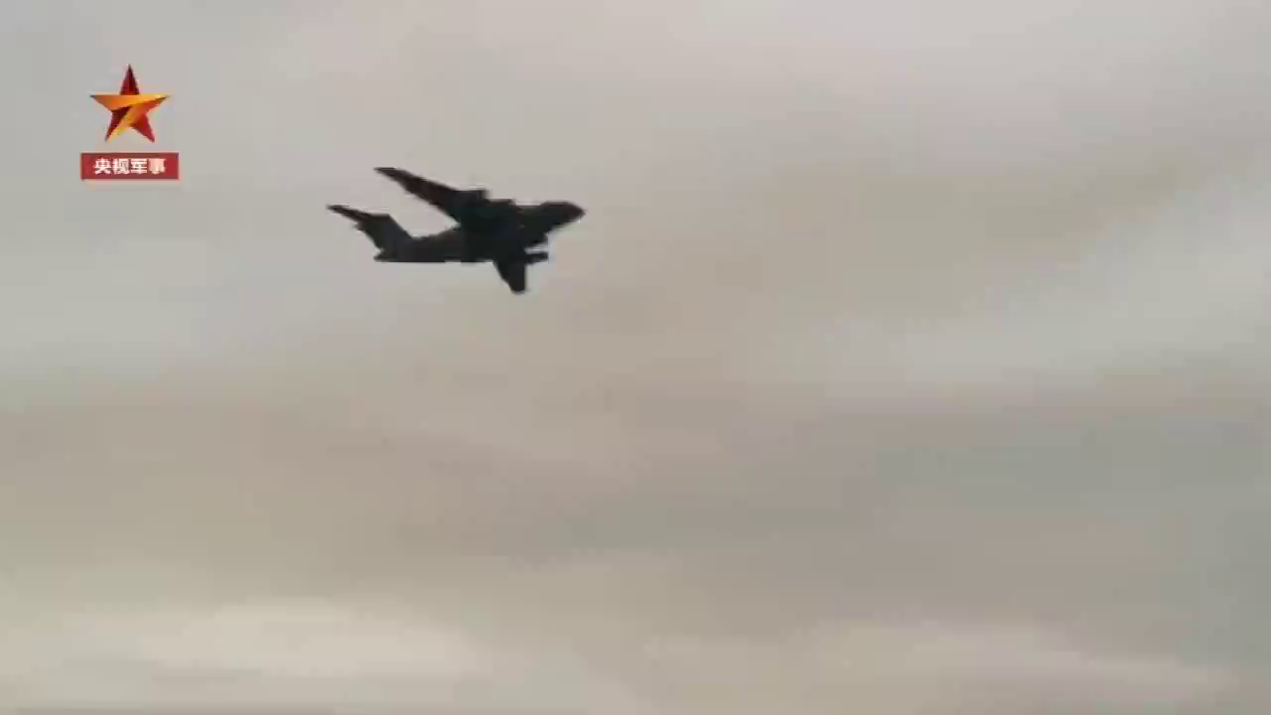
思考：跳伞时，人为什么会往下落，而不会飞向太空？

Slide 3
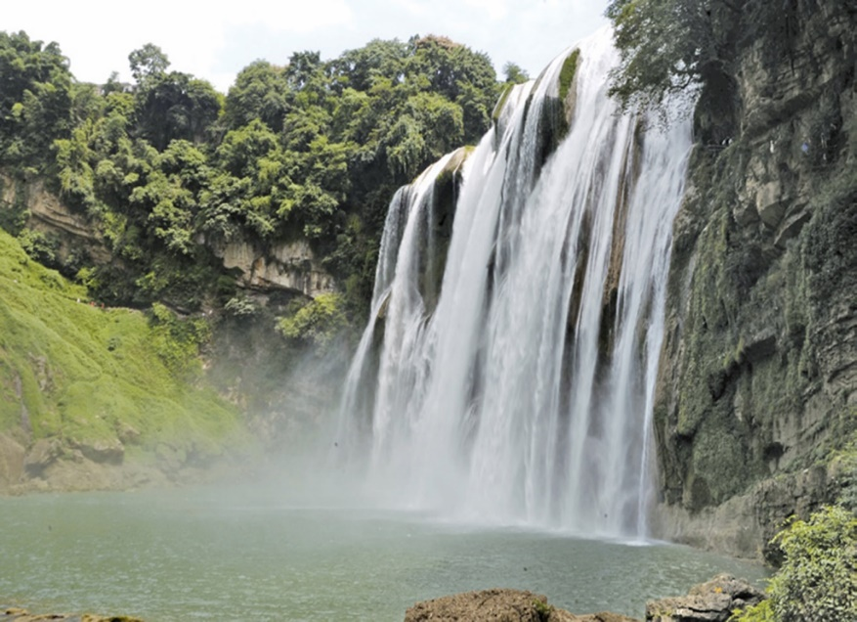
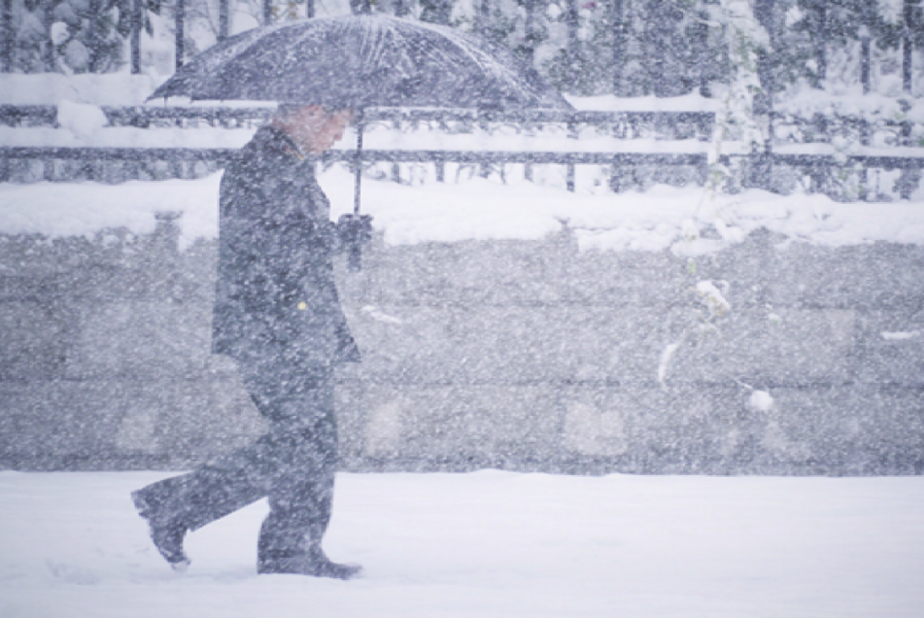
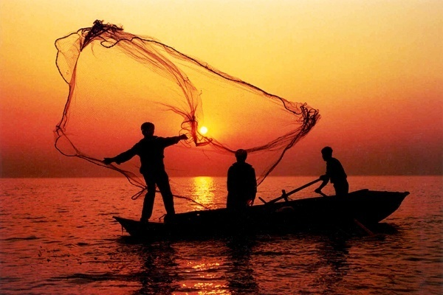
生活中有哪些证明重力存在的现象呢？
水总是由高处向低处流
天上的雪花会落向地面
撒开的鱼网会飘落到水里

Slide 4
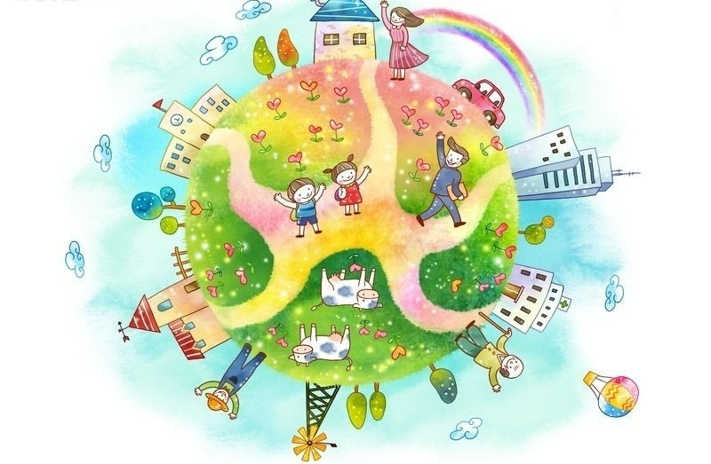
一、重力
1.概念：由于地球的吸引而使物体受到的力叫做重力。
2.重力的符号：G
3.重力的施力物体：地球
注：地球附近的所有物体都受到重力的作用。

Slide 5
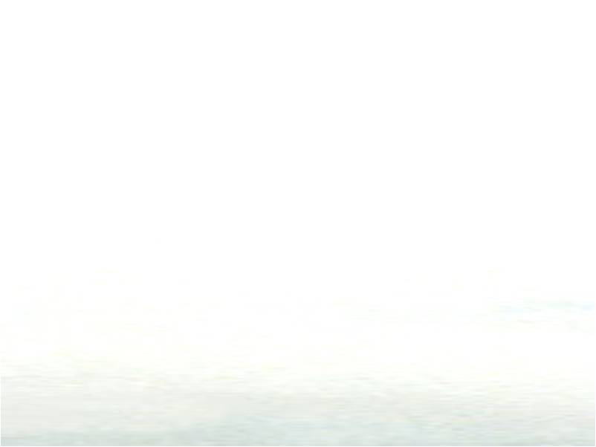
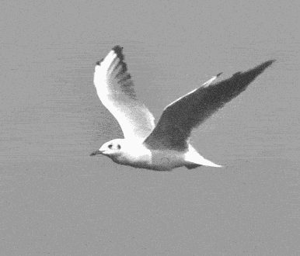
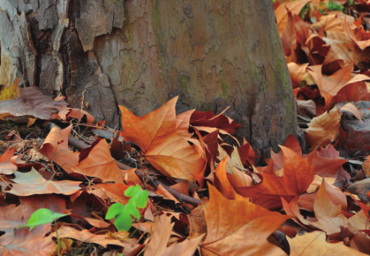
一、重力
重力是非接触力，空中的小鸟、落叶都受到重力的作用。

Slide 6
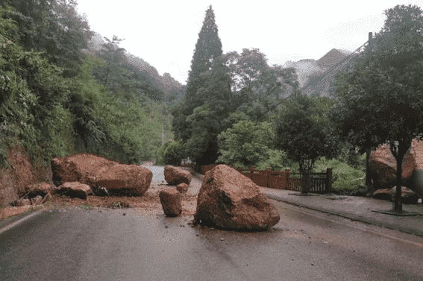
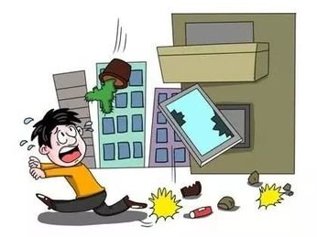
一、重力
思考：因为重力使物体向下运动，又会产生哪些不利影响呢？
山体滑坡
高空坠物

Slide 7
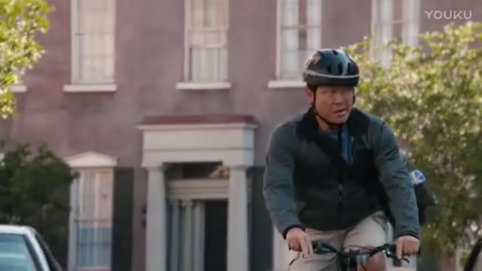
一、重力
假如地球重力变化会发生什么？

Slide 8
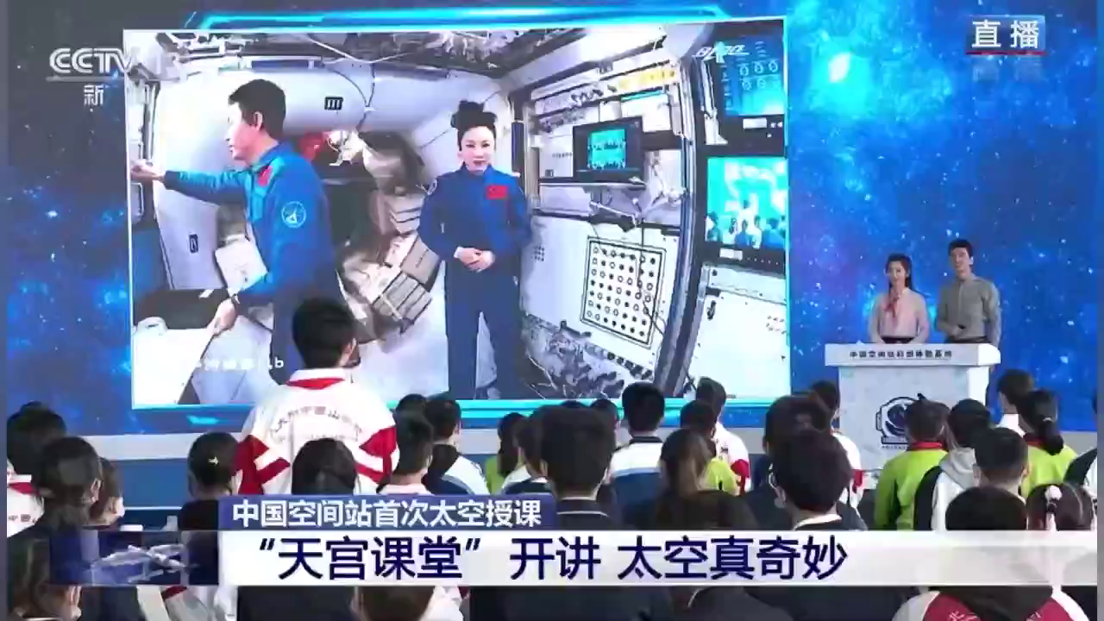
一、重力
天宫课堂

Slide 9
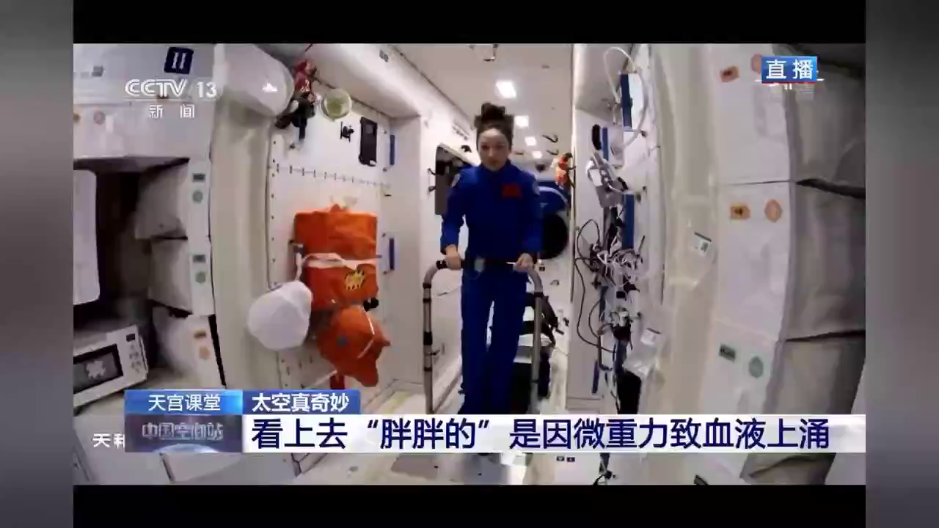
一、重力
太空锻炼

Slide 10

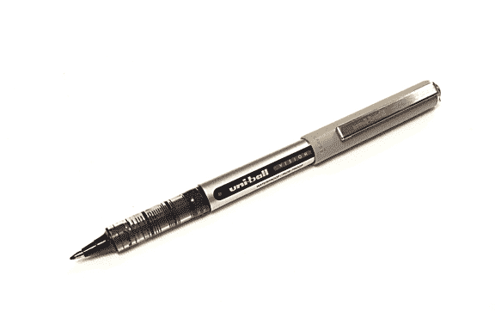
提出问题：重力的大小与什么因素有关系？
感受实验：用手拿起一支笔和三本书，手受到力的大小相同吗？

Slide 11
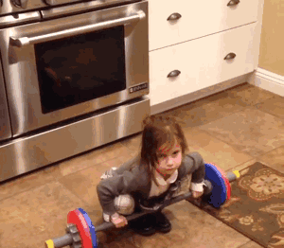
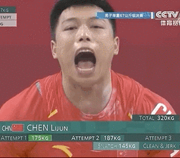
提出问题：重力的大小与什么因素有关系？
对此，你有什么猜想？
质量越大的物体，所受的重力越大。

Slide 12
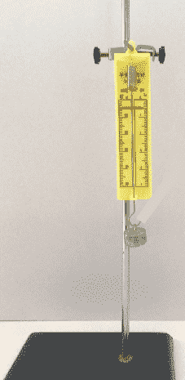
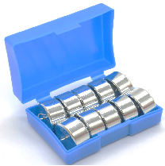
探究重力的大小与质量的关系
实验器材：弹簧测力计、钩码（50g）、铁架台
当钩码静止时，弹簧测力计的示数等于钩码所受重力的大小。

Slide 13
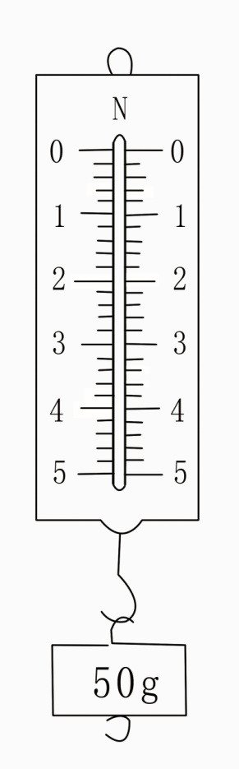
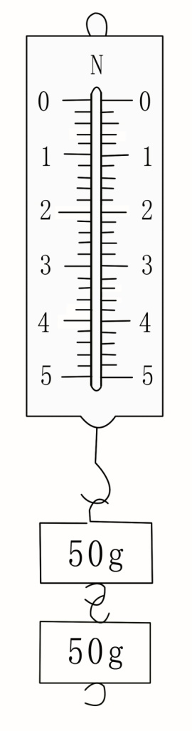
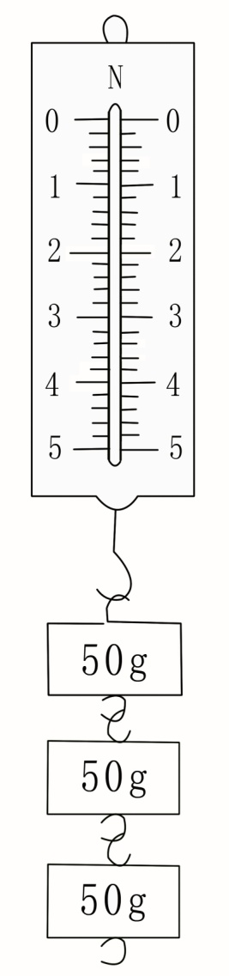
探究重力的大小与质量的关系
实验记录表格
次数 | 1 | 2 | 3
质量m（kg）
重力G（N）
重力/质量 即G/m（N/kg）
0.05
0.1
0.15
0.49
0.98
1.47
9.8
9.8
9.8
当质量成倍增加时，重力也成倍增加，物体的重力与其质量的比值不变。

Slide 14
探究重力的大小与质量的关系
重力与质量关系的图象
G/N
1.5
当质量成倍增加时，重力也成倍增加，
图像是一条过原点的直线，即正比例函数图像。
1
0.5
结论：物体所受的重力跟它的质量成正比。
O
0.05
0.1
0.15
m/kg

Slide 15
一、重力
4.重力的大小：物体所受的重力跟它的质量成正比。
如果用g表示这个比值，重力与质量的关系可以写成
G
=
g
G = mg
m
G —
重力，单位牛顿（N）
m—
质量，单位千克 (kg)
g — 比例系数，在地球上，约为9.8 N/kg

Slide 16
一、重力
4.重力的大小：物体所受的重力跟它的质量成正比。
G = mg
G —
重力，单位牛顿（N）
m—
质量，单位千克 (kg)
g — 比例系数，在地球上，约为9.8 N/kg
g =9.8N/kg的物理意义:
注：粗略计算时，可取 g = 10N/kg
质量为1kg的物体受到的重力为9.8N

Slide 17
一、重力
拓展延伸：在地球上不同的位置，g的大小可能不相同。
在地球上，g随着纬度和海拔的变化可能会变化。
在不同的星球，g也不同。月球上的g值大约是地球上g值的1/6。
1kg物体在不同地点受到重力的大小
地点 | 赤道 | 广州 | 天津 | 哈尔滨 | 北极 | 月球
重力/N | 9.780 | 9.788 | 9.801 | 9.806 | 9.832 | 1.633

Slide 18
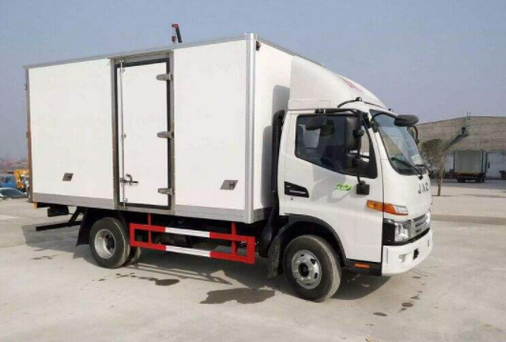
例题 一辆汽车的质量是3 t，则这辆汽车受到的重力是多少？（g=10 N/kg）
已知：
m=3t=3 000kg
g=10 N/kg
求：
G
解：
由重力计算公式得
G = mg
=3 000 kg×10 N/kg
=30 000N

Slide 19
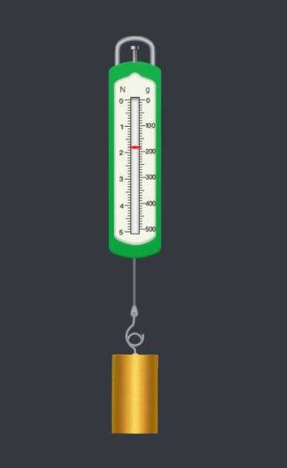
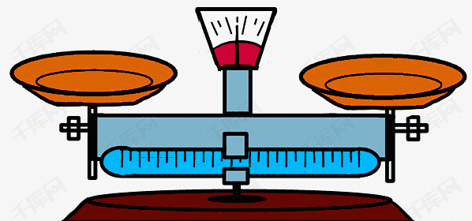
一、重力
辨析重力和质量之间的关系
 | 重力 | 质量
定义
测量工具
与位置是否有关
由于地球的吸引而产生的力
物体所含物质的多少
测力计
天平
有关
无关
物体所受的重力与质量成正比，G=mg

Slide 20
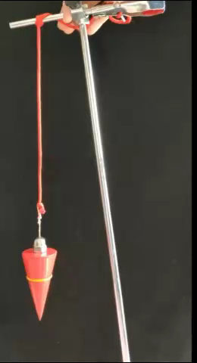
观看视频，你能说出重力的方向吗？

Slide 21
一、重力
5.重力的方向：竖直向下
悬线自由下垂的方向都是________向下的，与斜面不垂直，所以重力的方向不能说垂直向下。
竖直

Slide 22
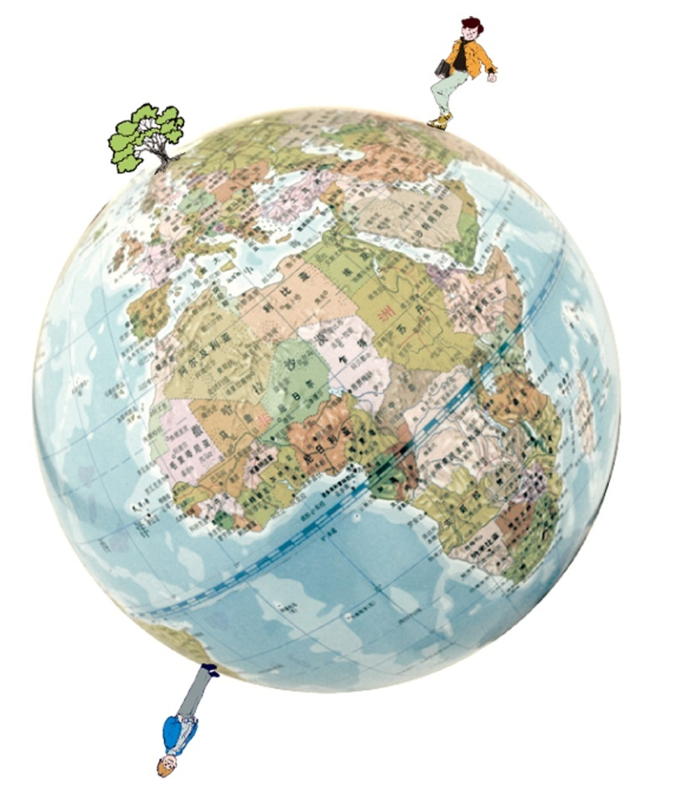
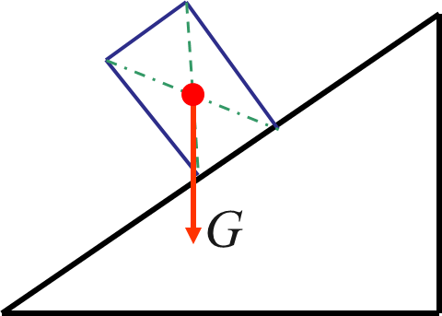
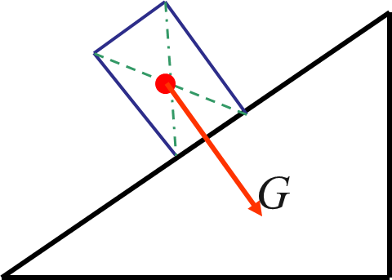
一、重力
5.重力的方向：竖直向下
（指向地心）
如图所示，放在斜面上的物体受到的重力方向哪一个正确？
•
正确
错误
重力的方向总是“竖直向下”的
（“垂直于水平面”）。
重力的方向竖直向下
理解为指向地心

Slide 23
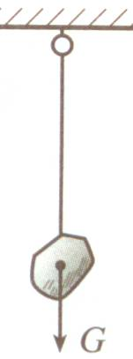
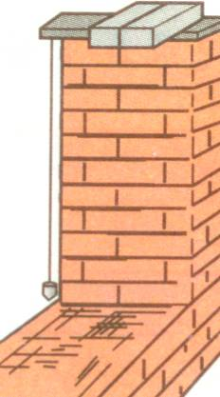
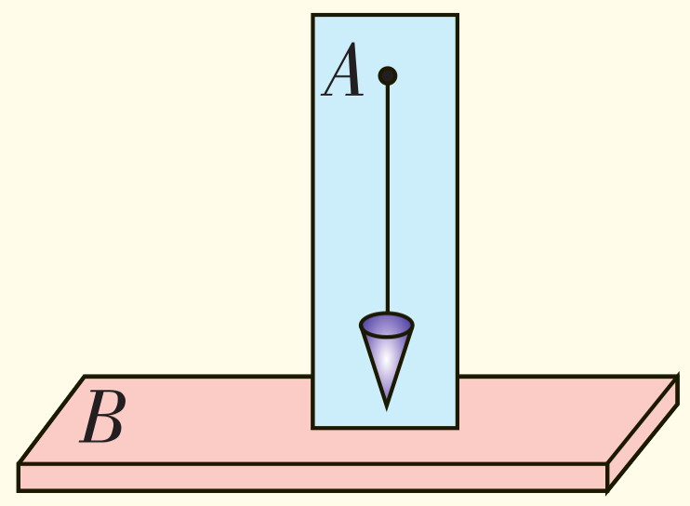
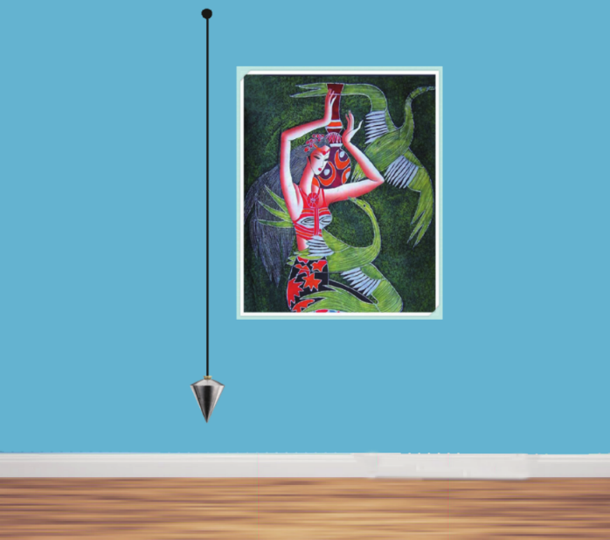
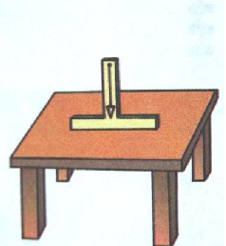
一、重力
5.重力的方向：竖直向下
（指向地心）
检查画是否挂正
检查工作台面是否水平
应用：铅垂线、水平仪
原理：重力的方向总是竖直向下。
Notes:
23

Slide 24
一、重力
6.重力的作用点：重心
地球吸引物体的每一部分。但是，对于整个物体，重力作用的表现就好像它作用在某一个点上，这个点叫做物体的重心。
F
F
重心实际上是一个物体各部分受到重力作用的等效作用点。
G

Slide 25
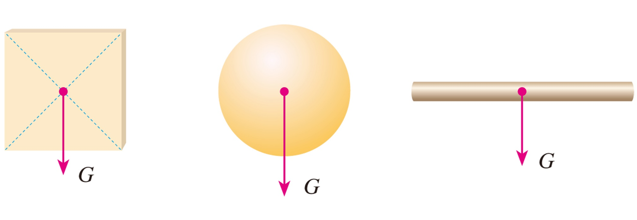
一、重力
6.重力的作用点：重心
（1）形状规则、质量分布均匀的物体，它的重心在它的几何中心上。

Slide 26

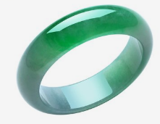
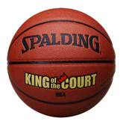

一、重力
6.重力的作用点：重心
物体的重心一定在物体上吗？
O
O
它的重心在球心而不在球面上。
重心
物体的重心不一定在物体上。

Slide 27

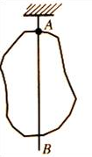
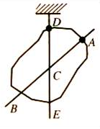
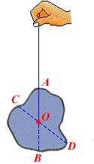
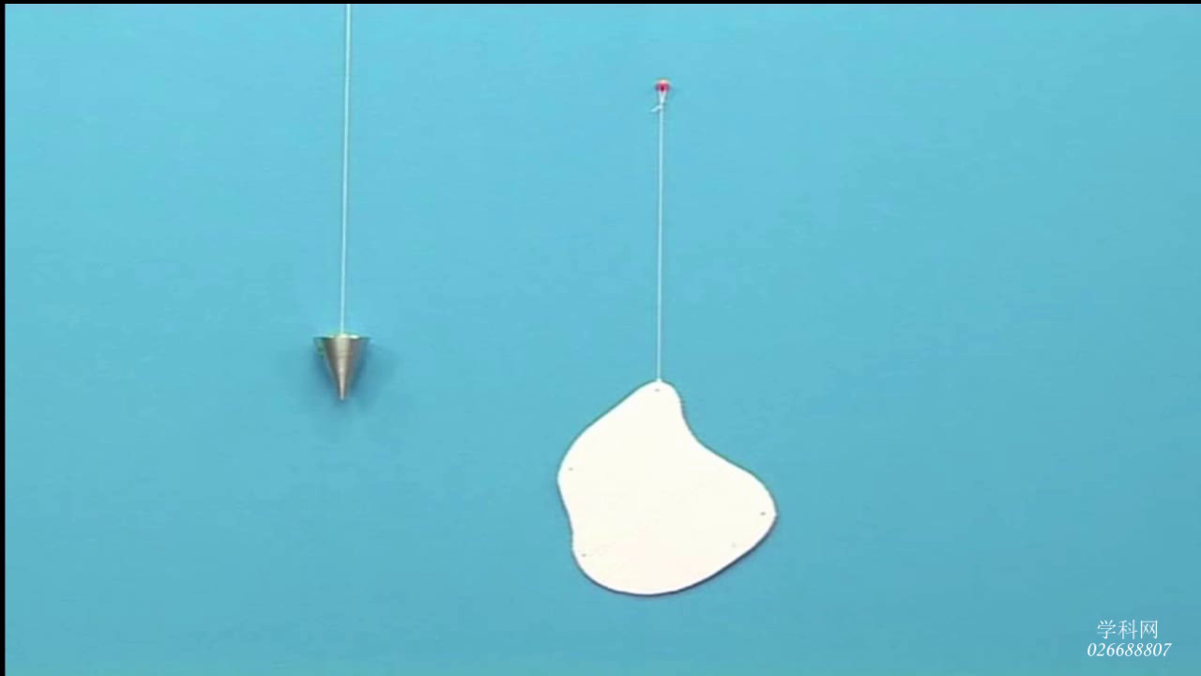
如何确定质量不均匀、不规则物体的重心？
一、重力
6.重力的作用点：重心
用悬挂法寻找重心
Notes:
27

Slide 28
一、重力
6.重力的作用点：重心
质量分布不均匀的物体，重心的位置除与物体的形状有关外，还跟物体的质量分布有关。
装入水后重心向下移动
重心在几何中心

Slide 29
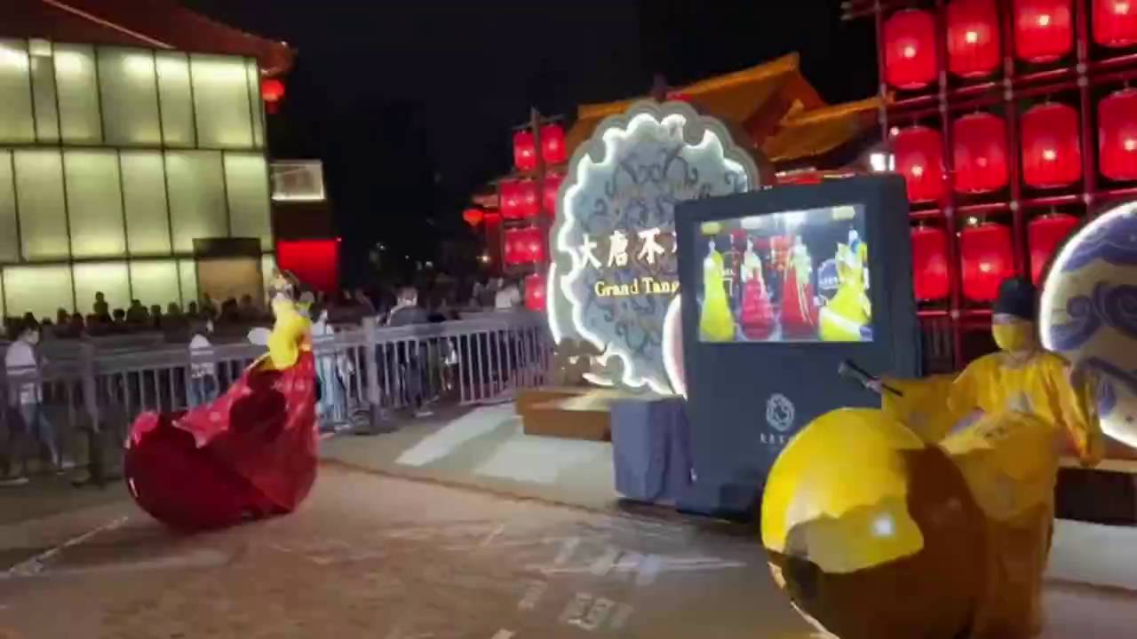
一、重力
6.重力的作用点：重心
重心的应用—稳度

Slide 30
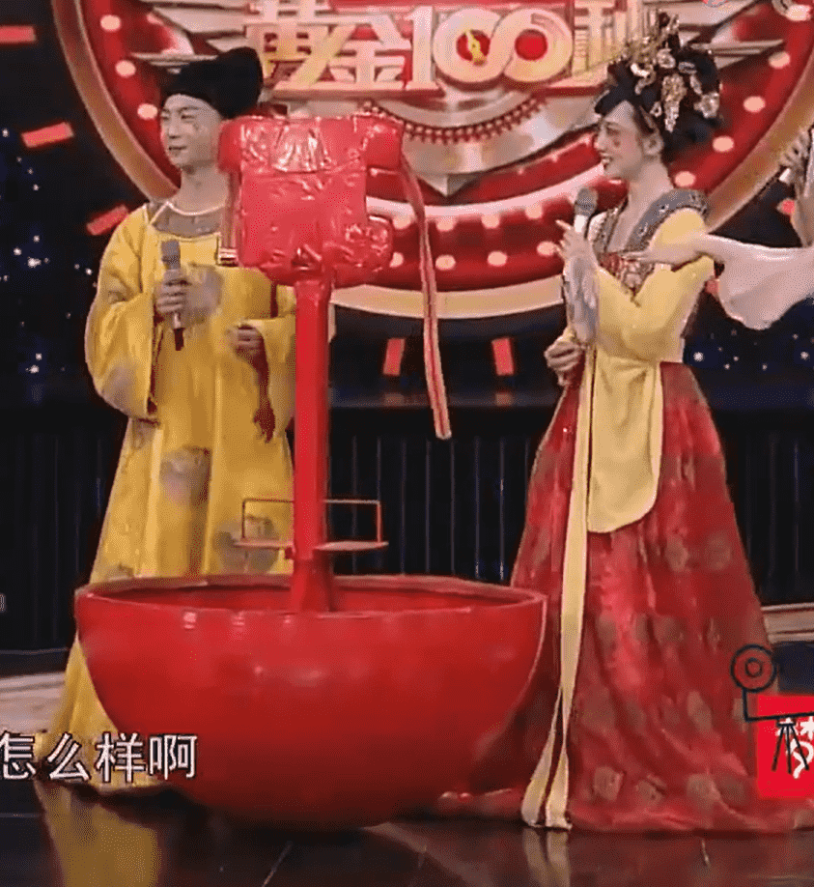
一、重力
6.重力的作用点：重心
重心的应用—稳度
重心越低，物体越稳定

Slide 31
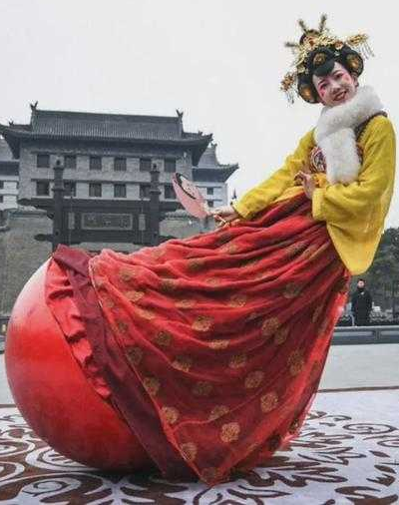
一、重力
6.重力的作用点：重心
重心的应用—稳度
物体的重心与支撑点不在同一直线上，物体不能保持平衡，
物体的重心和支撑点在同一直线上，物体能保持平衡。
G
o
G
o

Slide 32
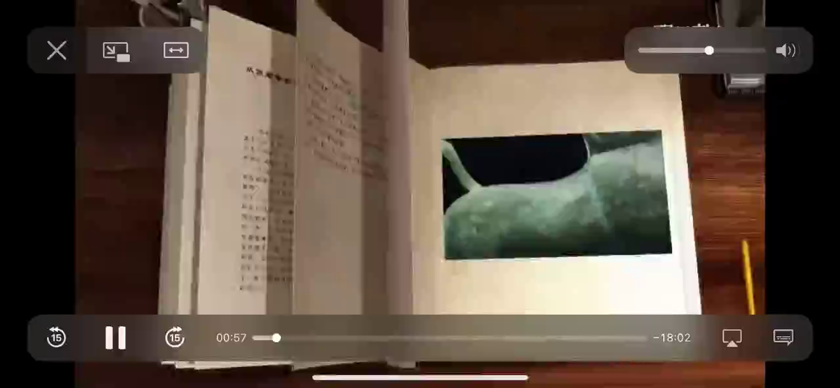
一、重力
6.重力的作用点：重心
重心的应用—稳度

Slide 33
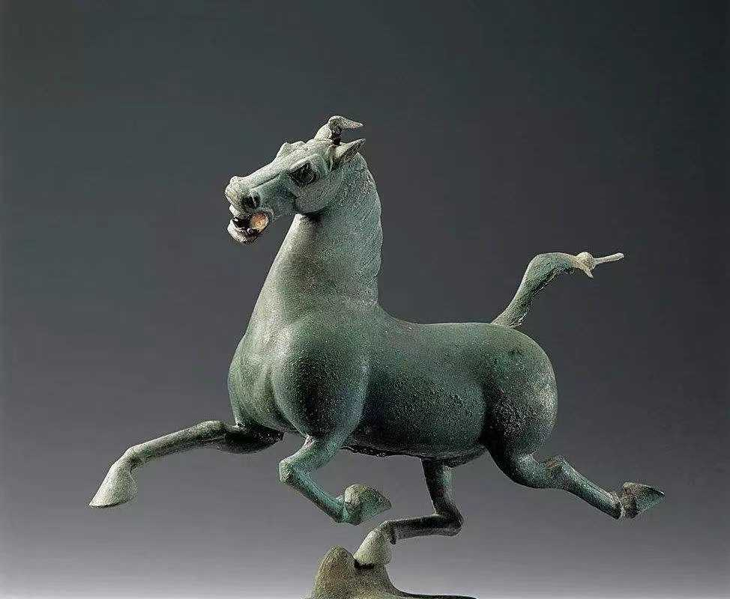
一、重力
6.重力的作用点：重心
重心的应用—稳度
马踏飞燕
G

Slide 34
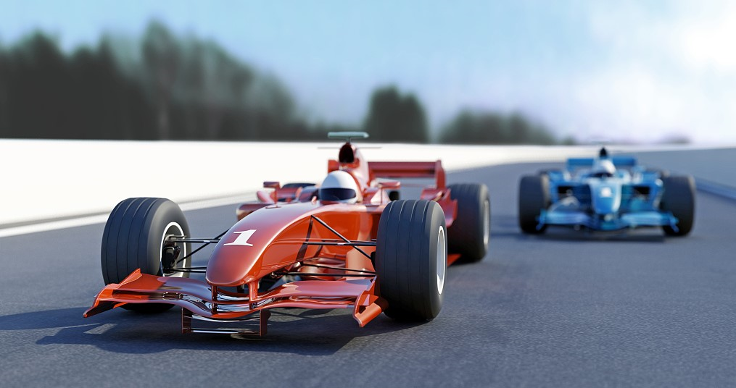
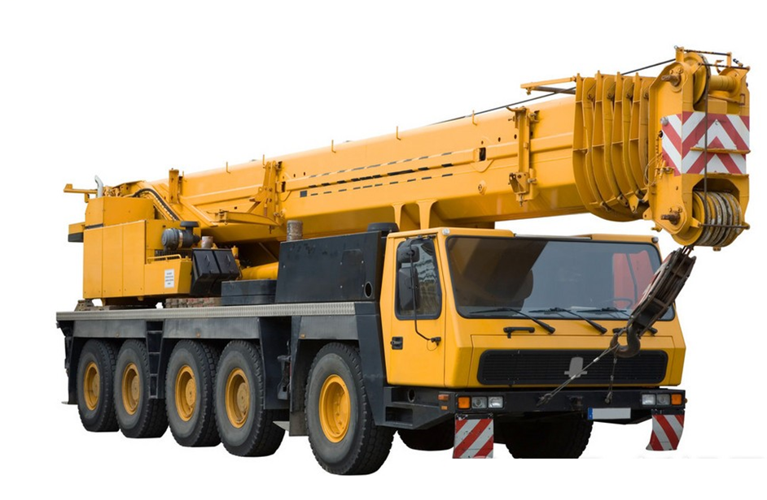
一、重力
6.重力的作用点：重心
重心的应用—稳度
物理学家经研究证明：增大支撑面或降低重心可以提高物体的稳定程度，在实际生活中人们常常要用到这些知识。
赛车车身很低，轮子相距尽量远，在快速行驶时不易翻倒。
起重机工作时，重心位置不合适，就容易翻倒。

Slide 35
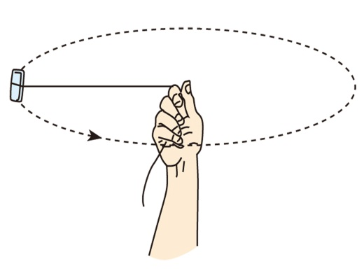
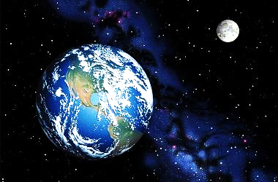
二、重力的由来
用一根细线栓住一块橡皮，甩起来，使橡皮绕手做圆周运动，这时，你会觉得橡皮需要用线拉住才不会跑掉。
类比
橡皮因受绳子的拉力才没被甩出去。
月球因受地球的吸引力才没被甩出去。

Slide 36
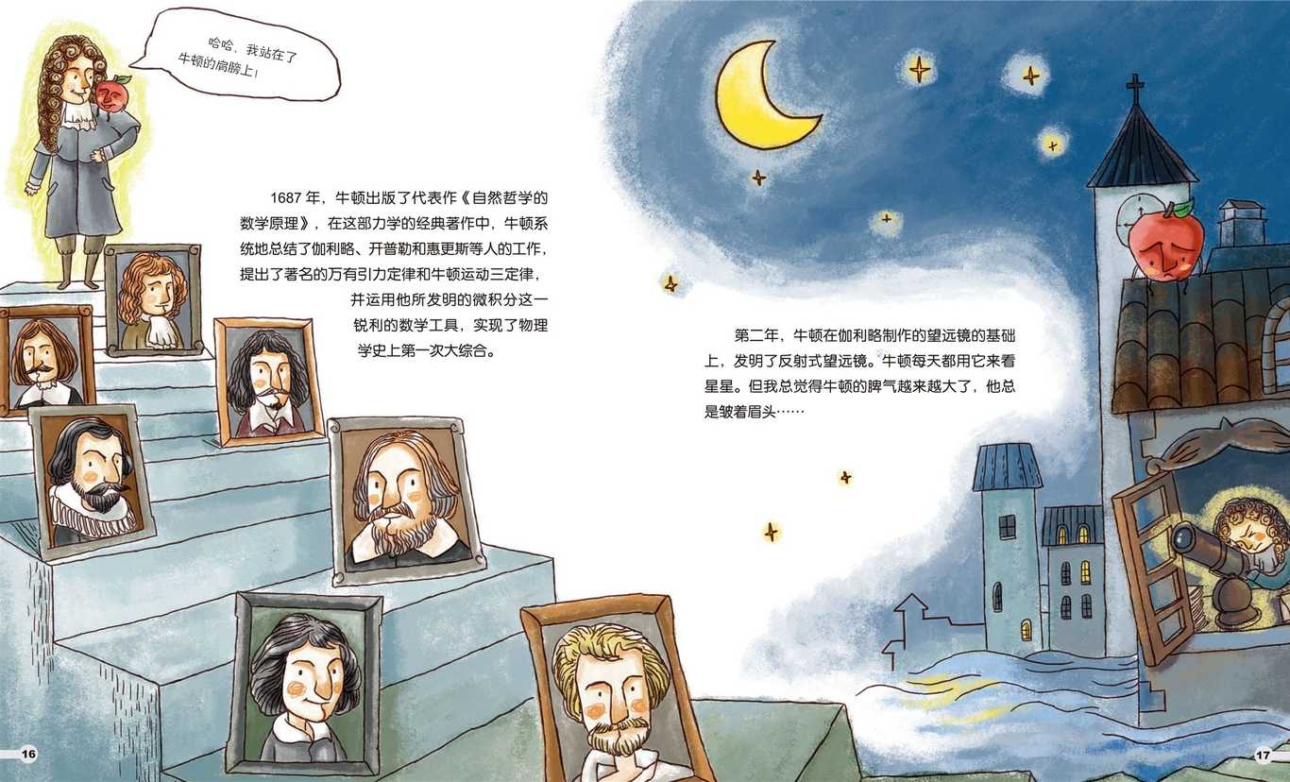

二、重力的由来
早在300多年前，伟大的物理学家牛顿就通过大量实验研究，发现了宇宙间任何两个物体，大到天体，小到灰尘之间，都存在互相吸引的力。
①万有引力
宇宙间任何两个物体，都存在相互吸引的力叫做万有引力。
②重力的由来
重力正是源自地球对它附近物体的万有引力。

Slide 37
三、课堂小结
施力物体
受力物体
概念：由于地球的吸引而使物体受到的力
G = mg
重力的大小：物体所受的重力与其质量成正比
重
力
重力的方向：竖直向下（指向地心）
重力的作用点：重心
重力的由来：万有引力

Slide 38
四、巩固练习
1、下列说法正确的是（ ）
A.空中飞行的小鸟，不受重力作用
B.只有静止的物体受重力作用
C.在空中向上运动的物体不受重力作用
D.抛出去的物体总会落回地面，这是由于物体受到重力的作用
D

Slide 39
四、巩固练习
重 力
2、跳高运动员跳起腾空时，如果不考虑空气阻力，则运动员受到 的作用，这个力是由 施加的。
地 球
万有引力
3、宇宙间任何两个物体之间都存在着互相吸引的力，这个力就是 ；由于地球吸引而使物体受到的力，叫做 ；
地球上的所有物体都受到 的作用。
重 力
重 力

Slide 40
四、巩固练习
4、下列关于重力及其方向的几种说法中，正确的是（ ）
A.竖直向上抛出的篮球，在上升到最高点时不受重力的作用
B.在斜坡上行驶的汽车，受到的重力方向垂直于斜面向下
C.在树枝上挂着的苹果，所受重力的方向垂直于地面向下
D.流动的水，受到的重力方向是竖直向下的
D

Slide 41

四、巩固练习
5、把一个物体从地球带到月球上，下列关于它的质量和重力的说法中，正确的是（ ）
A.质量不变，重力变小
B.重力不变，质量变小
C.质量和重力都发生变化
D.质量和重力都不发生变化
A

Slide 42
四、巩固练习
6、关于物体的重心，下列说法中正确的是（ ）
A.任何物体的重心都在这个物体上
B.重心就是物体上最重的部分
C.物体重心的位置一定会随物体形状的改变而改变
D.形状规则的物体，其重心可能不在物体的几何中心
D

Slide 43
四、巩固练习
7. 对一名普通中学生所受重力的估计，最接近实际的是 ( )
A．5 N B．50 N
C．500 N D．5000 N
C
8、下列物体重力约为1N的是 （ ）
A．一枚大头针 B．两个鸡蛋
C．一头奶牛 D．一张书桌
B

Slide 44
四、巩固练习
9. 铅球落地后沿水平地面向前滚动(如图所示)，其中能正确表示铅球所受重力方向的是 ( )
C

Slide 45



四、巩固练习
10、 请画出的下列物体所受的重力示意图
G
G
G

Slide 46

四、巩固练习
11.物体A的重力是100N,画出物体A所受到的重力示意图
G=100N

Slide 47

四、巩固练习
12、如图所示，斜面上的小球被挡板A挡住，请作出小球受到的重力。
G

Slide 48
四、巩固练习
13.抛出的重40N的铅球在空中飞行的过程中
如图所示，画出铅球所受重力的示意图。
G=40N

Slide 49

四、巩固练习
14. 一个南瓜所受的重力是30N，它的质量是多少千克？
15. 月球对它表面附近的物体也有引力，这个力大约是地球对地面附近同一物体引力的1/6。若一个连同随身装备共90kg的航天员到达月球表面，月球对他的引力大约是多少牛？
16.一个桥头立着如图7.3-11所示的限重标志牌，汽车对该桥面的压力超过多少时，桥就可能被损坏？

Slide 50

四、巩固练习
17、 地球附近的物体都要受到重力的作用，小方同学认为物体的重力大小与物体的质量有关，他用天平、钩码和弹簧测力计进行了探究。
（1）如图甲是他第2次测量时弹簧测力计的读数，该测力计的分度值是________N，请将此时测力计的示数填入表的空格处:
0.2
序号 | 1 | 2 | 3 | 4
质量m/kg | 0.1 | 0.2 | 0.3 | 0.4
重力G/N | 1 |  | 3 | 4
2
甲

Slide 51


四、巩固练习
（2）请你根据表格中的实验数据，在图乙中作出重力随质量变化的图像。由图像可知：物体的重力跟物体的质量成_______。
正比
序号 | 1 | 2 | 3 | 4
质量m/kg | 0.1 | 0.2 | 0.3 | 0.4
重力G/N | 1 | 2 | 3 | 4
乙

